Slide 1

ઉત્તર ભારતીય રાજ્યો
Notes:
Notes for Teacher –N/A
Suggestions: N/A
Source of Multimedia used in this slide - N/A
Warrior: https://pixabay.com/vectors/silhouette-warrior-knight-3585658/

Slide 2
ઉત્તર ભારતની વંશાવળીઓ
ઉત્તર ભારતમાં ગુર્જર પ્રતિહારોનું વર્ચસ્વ હતું, mid-8th C AD to 11th C AD
ગુર્જર પ્રતિહારોના પાટણ સાથે પ્રસિદ્ધિ મેળવનારા કેટલાક મહત્વપૂર્ણ રાજ્યો
1
કનોજના ગઢવાલો
5
અણહિલવાડના ચાલુક્ય (સોલંકી)
બુંદેલખંડના ચંદેલો (જેજાકભુક્તિ)
6
ગુજરાતના વાઘેલાઓ
2
3
માળવાના પરમારો
7
દક્ષિણ રાજસ્થાનના ગોહિલો
4
શાકંભરી ના ચૌહાણ /ચાહમાન
8
બંગાળના પલાસ
Notes:
Notes for Teacher–The teacher may begin this lesson by saying “Let us now learn about the different Rajput kingdoms who ruled in North India”.

Slide 3
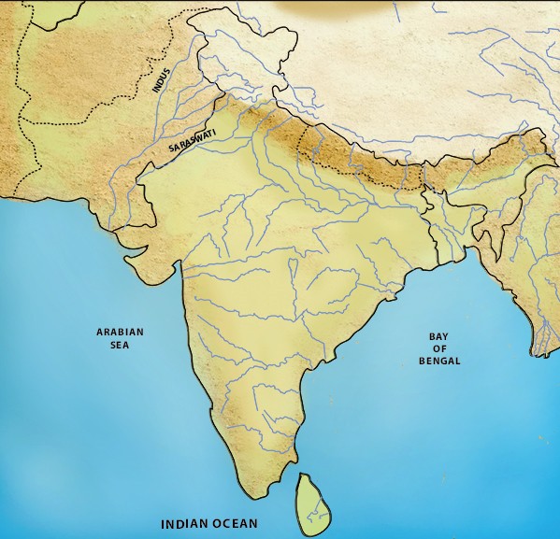

કન્નૌજના ગઢવાલો
સ્થાપક ચંદ્રદેવ
કાશી - બીજી રાજધાની
અન્ય શાસકો - મદન ચંદ્ર અને ગોવિંદચન્દ્ર
Kannauj
Kashi
ગોવિંદચંદ્ર સૌથી હિમતવાન અને મહાન શાસક
તેણે ગઝનીના મહમુદનો પ્રતિકાર કર્યો; બૌદ્ધ મઠોનું સમારકામ કરાવ્યું
Notes:
Notes for Teacher–N/A
Suggestions: N/A
Source of Multimedia used in this slide -
India map: SSSVV gallery (India map)

Slide 4
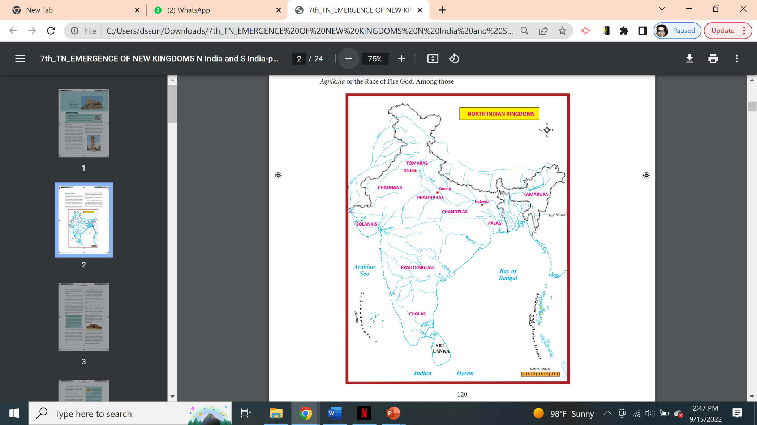

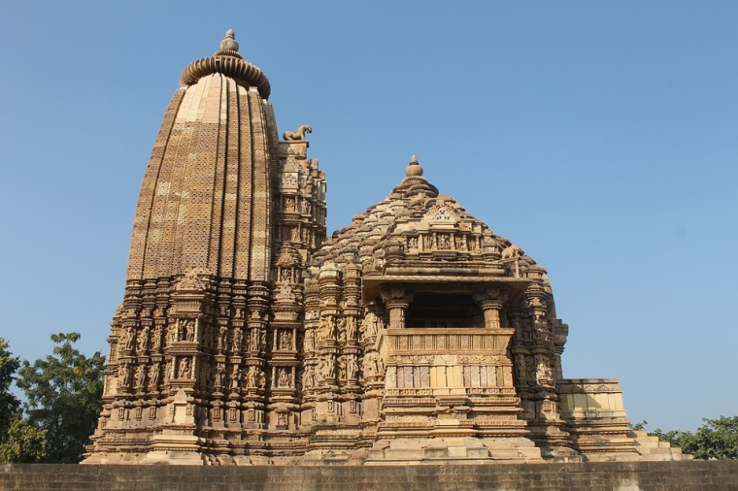
બુંદેલખંડના ચંદેલો (જેજકભુક્તિ)
મહત્વપૂર્ણ શાસકો : યશોવર્મન, કૃતિવર્મન અને પરમહરિદેવ
ખજુરાહો ટેમ્પલ
મહત્વપૂર્ણ શહેરો : ખજુરાહો, કાલિંજર અને મહોબા
મહાન બિલ્ડરો : મંદિરો અને જળાશયો
Notes:
Notes for Teacher –N/A
Suggestions: N/A
Source of Multimedia used in this slide -
Map - TNSSE text book Chapter Emergence of New Kingdoms in North India – page 119
Khajuraho: https://pixabay.com/photos/mahadev-1008-shivlinga-khajuraho-3880558/-By RikkyLohia
Map pin – PPT icons

Slide 5
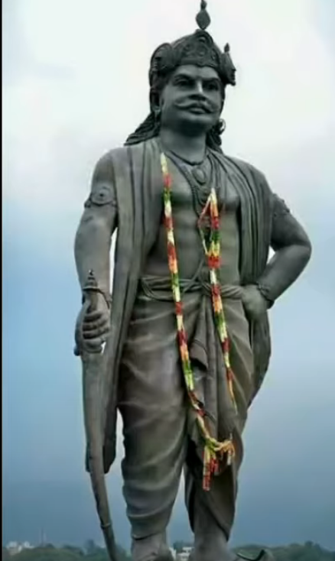
માળવાના પરમારો
રાજા ભોજ
માલવા - ઉજ્જૈન અથવા અવંતિ
820 એડી માં રાજવંશના સ્થાપક - કૃષ્ણરાજ
1
મહત્વપૂર્ણ શાસકો:
સિયુક, મુંજ અને ભોજન
2
રાજા ભોજે ભોજપુર (આધુનિક ભોપાલ) અને ધરનગરીમાં કોલેજ બંધાવી
3
Notes:
Notes for Teacher – N/A
Suggestions: N/A
Source of Multimedia used in this slide -
Raj Bhoj : https://youtu.be/azvoLsiYeuw?t=103-Attribute to Malva Diary History

Slide 6
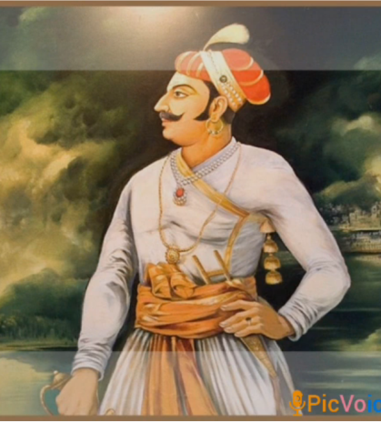
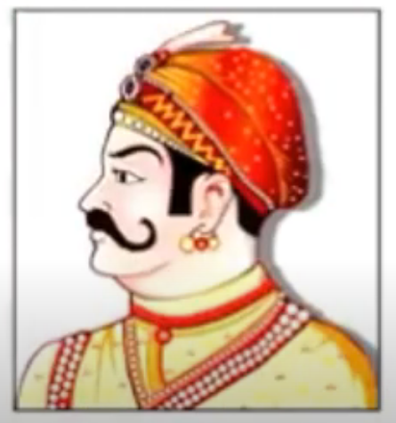
શાકમ્ભરી ના ચૌહાણ /ચાહમાણ
સોમેશ્વર ચૌહાણ
સ્થાપક - વાસુદેવ
મહત્વપૂર્ણ શાસકો -
અજયરાજ, અર્નોરાજ, સોમેશ્વર ચૌહાણ
છેલ્લા અને મહાન રાજા - પૃથ્વીરાજ ચૌહાણ
પૃથ્વીરાજ ચૌહાણ
૧૧૯૧ માં તરૈનના પહેલા યુદ્ધમાં પૃથ્વીરાજે મુહમ્મદ ઘોરીને હરાવ્યો.
૧૧૯૨ માં તરૈનના બીજા યુદ્ધમાં મોહમ્મદ ઘોરીએ પૃથ્વીરાજ ચૌહાણને હરાવ્યો.
Notes:
Notes for Teacher –N/A
Suggestions: N/A
Source of Multimedia used in this slide -
https://youtu.be/7Peg6EmUZu4?t=280(Attribution: Hope of success
Prithviraj Chauhan: https://youtu.be/e8zAQDGG91Y?t=74 (Attribution – The daksh talkies)

Slide 7
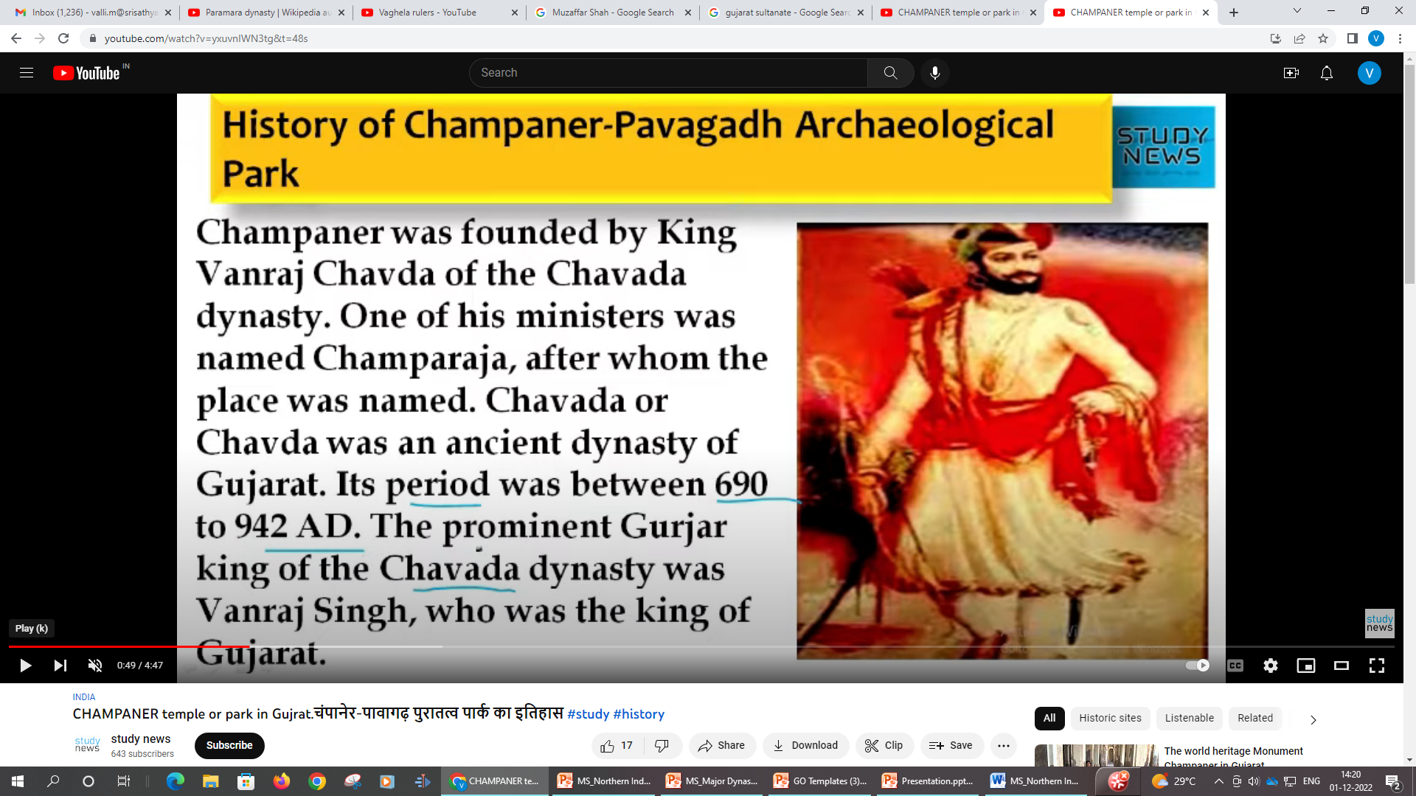
ગુજરાતમાં રાજપૂત રાજ્યો
વનરાજ ચાવડા
ગુર્જર - પ્રતિહારોનું રાજ્ય
ગુર્જર - પ્રતિહાર નિયંત્રણ રાજ્ય
સરસ્વતી નદીના કિનારે અણહિલવાડ પાટણ શહેરની સ્થાપના
મહત્વના શાસકો: સૌરાષ્ટ્ર અને કચ્છ (ભદ્રાવતી), વઢવાણ, દીવ, ઓખામંડળ અને પાતગઢ (લખપત)
Notes:
Notes for Teacher –N/A
Suggestions: N/A
Source of Multimedia used in this slide -
Vanraj Chavda: https://youtu.be/yxuvnIWN3tg?t=48-Attribute to Study News

Slide 8
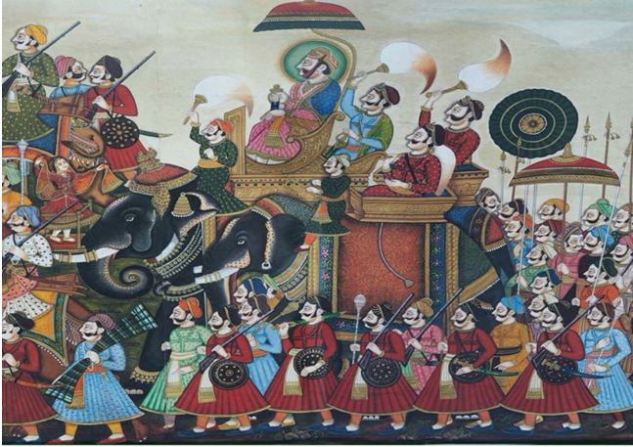
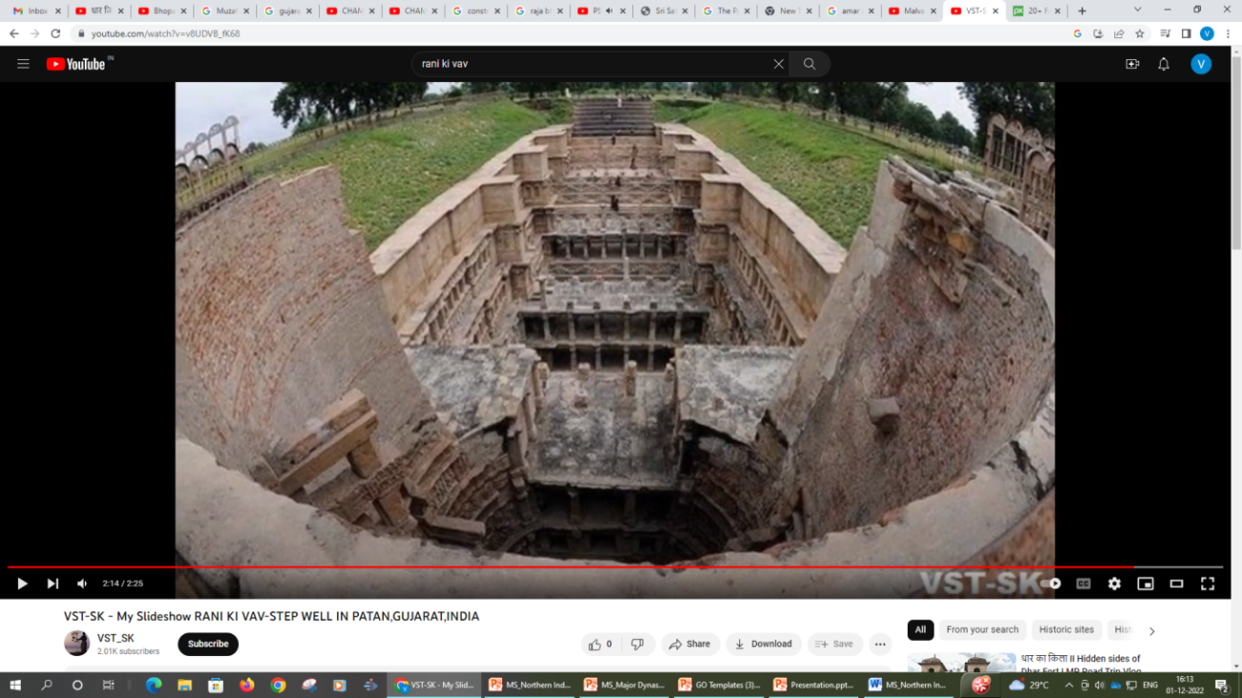
ગુજરાતના સોલંકીઓ (ચાલુક્યો)
સુવર્ણ યુગ; સ્થાપક - મુલરાજા. મહત્વના શાસકો: ભીમદેવ I, સિદ્ધરાજ જયસિંહ, કુમારપાલ, ભીમદેવ II
ભીમદેવ પ્રથમની પત્ની, રાણી ઉદયમતીએ 'રાણી કી વાવ' વાવ (યુનેસ્કો વર્લ્ડ હેરિટેજ સાઇટ) બનાવી હતી.
કલિકલસર્વાગ્ન હેમચંદ્રાચાર્યજીએ સિદ્ધરાજ જયસિંહના શાસનકાળ દરમિયાન વ્યાકરણ પુસ્તક ‘સિદ્ધહેમશબ્દનુશાસન’ લખ્યું હતું.
આચાર્ય હેમચંદ્રાચાર્યથી પ્રભાવિત કુમારપાલ; અહિંસાને પ્રોત્સાહન આપ્યું
Notes:
Notes for Teacher –N/A
Suggestions: N/A
Source of Multimedia used in this slide -
Rajput: https://youtu.be/4fEaaRRA5Lk?t=43 (Attribute to Syed Saad Qadri - Ahl e Sunnat Channel )
Rani ki Vav: https://youtu.be/v8UDVB_fK68?t=134 (Attribution: VST_SK)

Slide 9
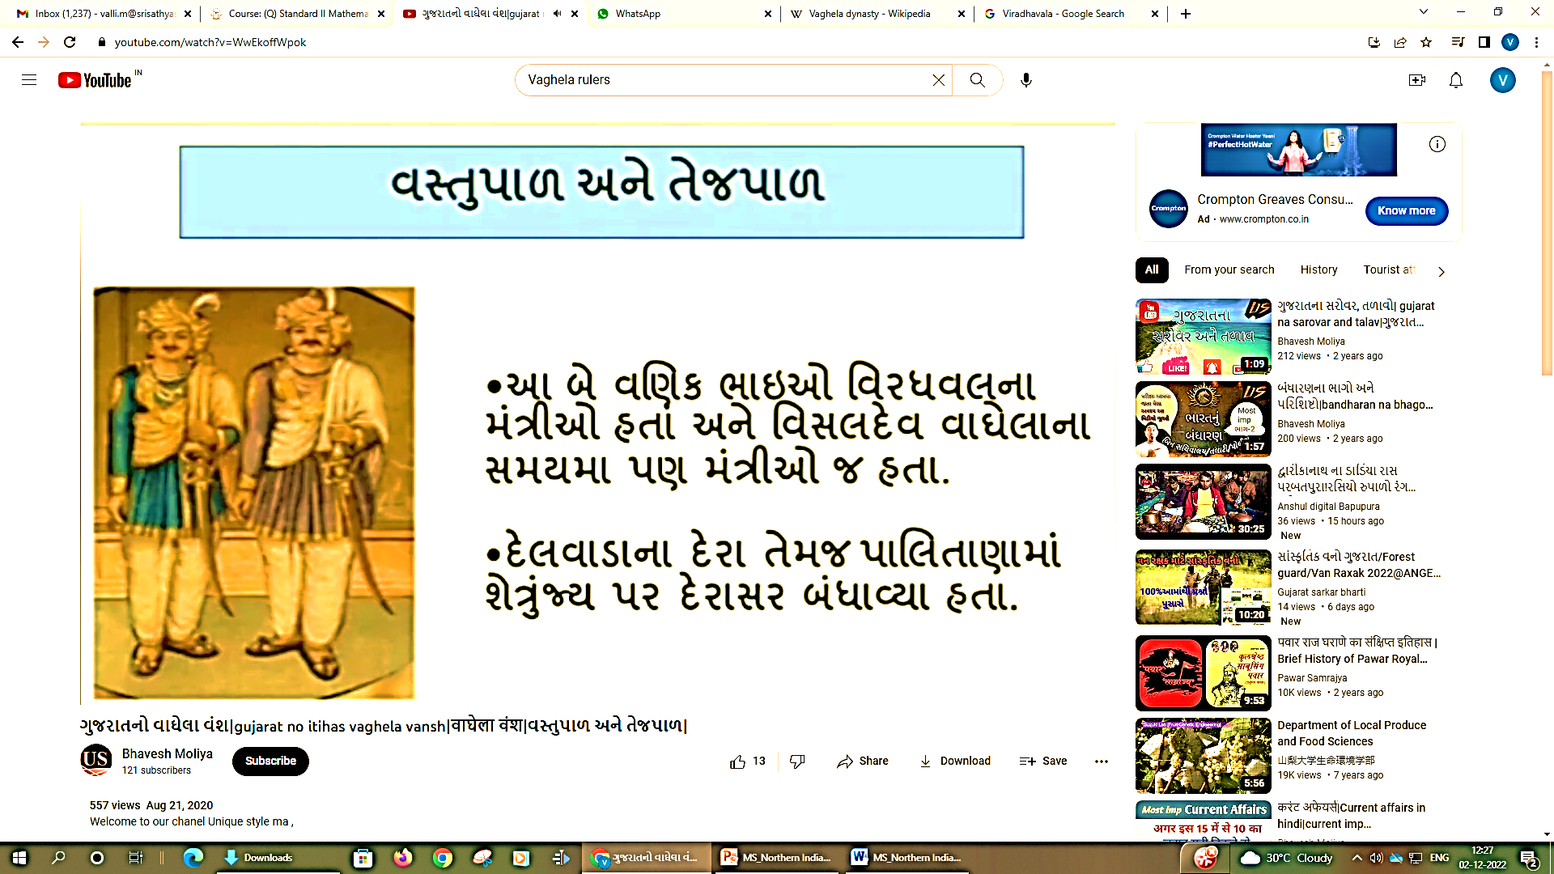
ગુજરાતના વાઘેલાઓ
વાઘેલાઓ પણ ચાલુક્ય કુળના હતા
Vastupal and Tejpal
મહત્વપૂર્ણ શાસકો: વીરધવલ, વિસાલદેવ, અર્જુનદેવ, સારંગદેવ
રાજવંશનું નામ વ્યાઘરપલ્લી ગામ
કાર્યક્ષમ મંત્રીઓ: વસ્તુપાલ અને તેજપાલ
મુસ્લિમ સલ્તનત - છેલ્લા વાઘેલા શાસક, કરણદેવના શાસનકાળ દરમિયાન, 1304 ની આસપાસ સ્થાપિત.
Notes:
Notes for Teacher –N/A
Suggestions: N/A
Source of Multimedia used in this slide –
Ministers: https://youtu.be/WwEkoffWpok?t=63 (Attribute to Bhavesh Moliya)

Slide 10
ગુજરાતમાં મુસ્લિમ શાસન
સ્થાપક - મુઝફ્ફર શાહ (ઝફર ખાન)
1
અન્ય મહત્વપૂર્ણ શાસકો -
અહમદ શાહ, મહમૂદ બેગડા,
બહાદુર શાહ
2
3
દિલ્હીના સુલતાન નાઝીમ (સુભાષ) નામના રાજ્યપાલોની નિમણૂક કરે છે.
રાજવંશમાં ૧૪ સુલતાનો. મુઝફ્ફર શાહ - ૧૪૦૭ માં પ્રથમ સુલતાન
4
5
અહમદ શાહે અણહિલવાડ પાટણથી રાજધાની અમદાવાદ ખસેડી.
૧૬મી સદીમાં સલ્તનત યુગનો અંત
6
Notes:
Notes for Teacher –N/A
Suggestions: N/A
Source of Multimedia used in this slide - N/A

Slide 11
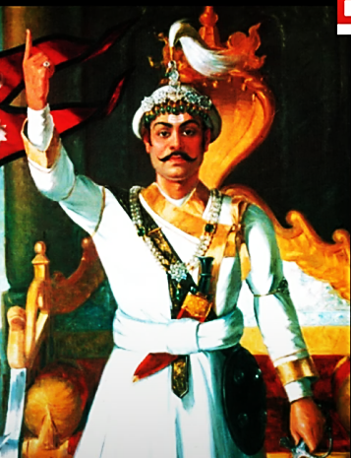
બંગાળના પલાસ અને સેન્સ
ગોપાલા
ગોપાલ (૭૪૦-૭૭૪ એડી) દ્વારા સ્થાપિત પાલસ; જેને "પાલવંશ" કહેવામાં આવે છે.
સેન્સ પછી, 1095 એડીમાં સ્થાપના થઈ
Palas
સેન વંશના પ્રખ્યાત શાસક - વિજયસેન
બલાલ સેને ‘દાનસાગર’ અને ‘અદ્દભૂતસાગર’ એમ બે ગ્રંથો લખ્યા હતા.
Notes:
Notes for Teacher –N/A
Suggestions: N/A
Source of Multimedia used in this slide -
India Map: SSSVV Gallery
Gopala: https://youtu.be/11-M5zt_ho0?t=60- (Attribution – Chanakya Niti)

Slide 12
રીકેપ
રાજ્ય/વંશ | સ્થાન | શાસક | હાઇલાઈટ્સ
ગઢવાલ | કનોજ | સ્થાપક – ચંદ્રદેવ મહત્વપૂર્ણ શાસક - ગોવિંદચંદ્ર મહત્વપૂર્ણ શાસક - મદનચંદ્ર | કનોજ ઉપરાંત, ચંદ્રદેવે કાશીને મુખ્ય રાજધાની બનાવી. ગોવિંદ ચન્દ્ર - અત્યંત બહાદુર અને મહાન શાસક; મહમૂદ ગઝનીના હુમલાને અટકાવ્યો; બૌદ્ધ વિહારોના જીર્ણોદ્ધાર કર્યા.
ચંદેલો | બુંદેલખંડ (ત્યારે જેજાકભુક્તિ કહેવામાં આવતું) | મહત્વપૂર્ણ શાસક – યશોવર્મન, કીર્તિ વર્મા અને પરમર્હિઁદેવ (પરમાલ) | મહત્વપૂર્ણ રાજવંશ ગૌરવપૂર્ણ નિર્માતા – બુદેલખંડમાં મંદિરો અને ભંડારો બાંધ્યા; ખજુરાહો મંદિરો કળાના કૃતિ અને મહાન તીર્થસ્થાન.
પરમારો | માળવા (ઉજ્જૈન અથવા અવંતિ ) | સ્થાપક - કૃષ્ણરાજ (ઈ. સ. ૮૨૦ ) પરમાર વંશના મહત્વપૂર્ણ શાસક - રાજા ભોજ અન્ય મહત્વપૂર્ણ શાસકો - સિયુક, મુંજ | રાજા ભોજ - સારા, લોકપ્રિય શાસક; ધારાનગરી અને ભોજપુરમાં(આજના ભોપાલ) શહેરમાં મહાશાળા બનાવી.

Slide 13
રીકેપ
રાજ્ય/વંશ | સ્થાન | શાસક | હાઇલાઈટ્સ
ચૌહાણ (ચાહમાન ) | શાકંભરી અજમેરના ઉતરે | સ્થાપક – વાસુદેવ મહત્વપૂર્ણ શાસકો - અજયજરાજ, અર્ણોરાજ, સોમેશ્વર ચૌહાણ (અર્ણોરાજનો પુત્ર) મહત્વપૂર્ણ શાસક - પૃથ્વી રાજ ચૌહાણ III (સોમેશ્વર ચૌહાણનો પુત્ર)) | અજયરાજે અજયમેરુ (બાદમાં અજમેર) સ્થાપ્યું. પ્રૃથ્વીરાજ ચૌહાણ III – ભારતીય ઇતિહાસમાં એક નાયક; તરાઈના મહત્વપૂર્ણ યુદ્ધમાં પ્રૃથ્વીરાજ ચૌહાણે ઈ. સ. ૧૧૯૧ માં શિહાબુદ્દીન ઘોરીને હરાવ્યો; પરંતુ ૧૧૯૨માં ઘોરી દ્વારા હાર્યો. ચૌહાણના પરાજય પછી મુસ્લિમ સત્તાએ દિલ્હી ઉપર કબજો મેળવ્યો.
ચાવડા | ગુજરાત - અણહિલવાડ (સરસ્વતી નદીનાં કાંઠે) | સ્થાપક – વનરાજ ચાવડા ૭૫૬ | અણહિલવાડ પાટણનું નામ વનરાજ ચાવડાના બાલ્ય કાળના મિત્ર અણહિલ ભરવાડના નામ પરથી રાખવામાં આવ્યું હોવાનું માનવામાં આવે છે. ગુજરાતના સૌરાષ્ટ્ર અને કચ્છ ચાવડા શાસન હેઠળ હતા.

Slide 14
રીકેપ
રાજ્ય/વંશ | સ્થાન | શાસક | હાઇલાઈટ્સ
સોલંકી (ચાલુક્યા) | ગુજરાત - અણહિલવાડ (હાલનું પાટણ) | સ્થાપક – મૂળરાજ મુખ્ય ન્યાયાધિકારો – ભીમદેવ પ્રથમ સિદ્ધરાજ જયસિંહ કુમારપાળ ભીમદેવ બીજો | સોલંકી શાસન દરમિયાન ગુજરાત સમૃદ્ધ બન્યું . ભીમદેવ(પ્રથમ) ની પત્ની રાણી ઉદયમતી એ ‘રાણી કી વાવ’ નામની વાવ બનાવી. (હવે એક પ્રખ્યાત યુનેસ્કો વલ્ડૅ હેરીટેજ સ્થળ) સિદ્ધરાજ જયસિહ્ ની માતા, મીનળદેવી ને યાત્રા કર દૂર કરવા અને માલવ તળાવ બનાવવાનો શ્રેય આપવામાં આવે છે. કુમારપાળે આચાર્ય હેમચંદ્રાચાર્યથી પ્રભાવિત થઈને અહિંસાને પ્રોત્સાહન આપવા માટે કડક પગલાં લીધાં.
વાઘેલા | ગુજરાત –વ્યાઘ્રપલ્લી (વાઘેલ) ગામ | મુખ્ય ન્યાયાધિકારો - વીરધવલ વિસળદેવ અર્જુનદેવ સારંગદેવ | વ્યાઘ્રપલ્લી ગામ પરથી રાજવંશનું નામકરણ વીરધવલના શાસનકાળ દરમિયાન ગુજરાતે મુસ્લિમ આક્રમણોનો પ્રતિકાર કર્યો. છેલ્લા વાઘેલા શાસક કરણદેવના શાસનકાળ દરમિયાન, ૧૩૦૪ની આસપાસ મુસ્લિમ સલ્તનતની સ્થાપના થઈ.

Slide 15
રીકેપ
રાજ્ય/વંશ. | સ્થાન | શાસક | હાઇલાઈટ્સ
પાલ (પાલવંશ) | બંગાળ | સ્થાપક - ગોપાલ (ઈ. સ. ૭૫૦-૭૭૦ ) | ‘પાલ' વંશના સ્થાપક અને તેના વંશજોના નામ પરથી ઉતરી આવ્યું છે. પાલોએ 8મી સદીના મધ્યમાં શાસન કર્યું
સેન | બંગાળ | મહત્વપૂર્ણ શાસકો- બલ્લાલ સેન (વિજય સેન નો દીકરો) | ઈ. સ. ૧૦૯૫માં સ્થાપના કરવામાં આવી બલ્લાલ સેને ‘દાનસાગર’ અને ‘અદ્દભૂતસાગર’ની રચના કરી.
ગુજરાત સલ્તનત | ગુજરાત | સ્થાપક - મુઝફર શાહ (ઝફર ખાન) બીજાં મહત્વના શાસકો -અહમદ શાહ / મહમૂદ બેગડો બહાદુરશાહ | દિલ્હીનાં સુલતાને ગુજરાતનો વહીવટ કરવા માટે નાઝીમો (સુબા) નામના રાજ્યપાલોની નિમણૂંક કરી. આ વંશમાં ૧૪ સુલતાનો . ઝાફર ખાને નામ બદલીને મુઝફ્ફર શાહ રાખ્યું અને ઈ. સ. ૧૪૦૭માં પ્રથમ સુલતાન બન્યા. અહમદશાહે અણહિલવાડ પાટણથી અમદાવાદ રાજધાની ખસેડી. ૧૬ મી સદીમાં ગુજરાતમાં મુઘલ શાસનની શરુઆત સાથે સલ્તનતકાળ નો અંત આવ્યો .

Slide 16








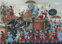



Attribution / Citation
Slide # | Thumbnail | Source link | Author
1 |  | https://pixabay.com/vectors/silhouette-warrior-knight-3585658/
2 |  | India map: SSSVV gallery (India map)
4 |  | Map - TNSSE text book Chapter Emergence of New Kingdoms in North India – page 119 Khajuraho: https://pixabay.com/photos/mahadev-1008-shivlinga-khajuraho-3880558/-By RikkyLohia
5 |  | Raj Bhoj : https://youtu.be/azvoLsiYeuw?t=103-Attribute to Malva Diary History
6 |  | Someshwar Chauhan: https://youtu.be/7Peg6EmUZu4?t=280(Attribution: Hope of success Prithviraj Chauhan: https://youtu.be/e8zAQDGG91Y?t=75 (Attribution :The daksh talkies)
7 |  | Vanraj Chavda: https://youtu.be/yxuvnIWN3tg?t=48-Attribute to Study News
8 |  | Rajput: https://youtu.be/4fEaaRRA5Lk?t=43-Attribute to Syed Saad Qadri - Ahl e Sunnat Channel Rani ki Vav: https://youtu.be/v8UDVB_fK68?t=134-Attribution: VST_SK
9 |  | Ministers: https://youtu.be/WwEkoffWpok?t=63-Attribute to Bhavesh Moliya
11 |  | Gopala: https://youtu.be/11-M5zt_ho0?t=60 (Chanakya Niti)
This digital material has been developed by the Sri Sathya Sai Vidya Vahini, a unit of Sri Sathya Sai Central Trust, Prasanthi Nilayam, as a collaborative offering in the service of our nation.
Notes:
Notes for Teacher - < Information for further reference or explanation >
Suggestions: <Ideas/ Images/ Animations / Others – To make better representation of the content >
Source of Multimedia used in this slide - <Please provide source URL where we find the image and the license agreement>

